Slide 1
Fases del proyecto
Guía para la puesta en marcha de un huerto pedagógico de éxito

Slide 2

Introducción y planificación
Lluvia de ideas e investigación inicial:
  Implicación de los estudiantes en el proceso creativo.
  Exploración de conceptos clave relacionados con los huertos.
Entendimiento preliminar:
  Significado e importancia de los huertos.
  Técnicas básicas de cultivo.
Preparación de las actividades prácticas:
  Creación de una base sólida para los próximos pasos.

Slide 3
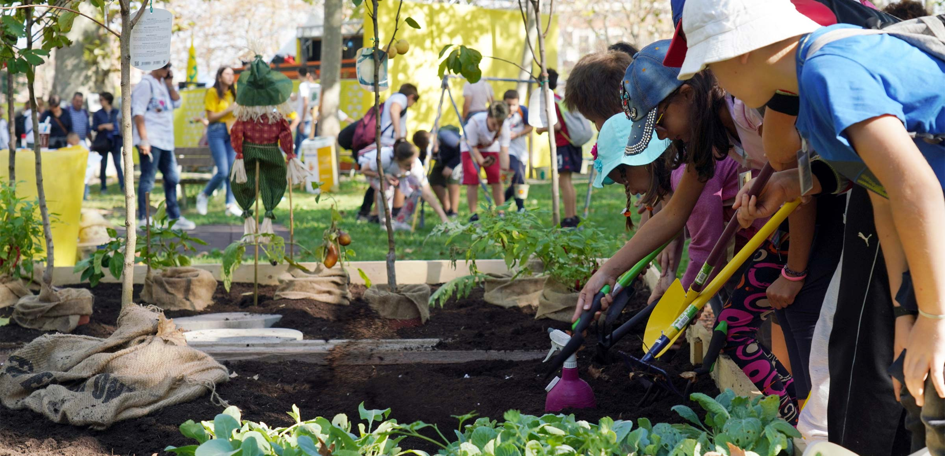
Participación comunitaria
y preparación del suelo
Participación de la comunidad local
  Colaboración con padres, abuelos y huertos urbanos.
  Compartir conocimientos y recursos.
Preparación del terreno
  Participación activa de los estudiantes.
  Aprender técnicas agrícolas básicas.
Actividades prácticas
  Siembra y plantación de hortalizas y hierbas aromáticas.

Slide 4
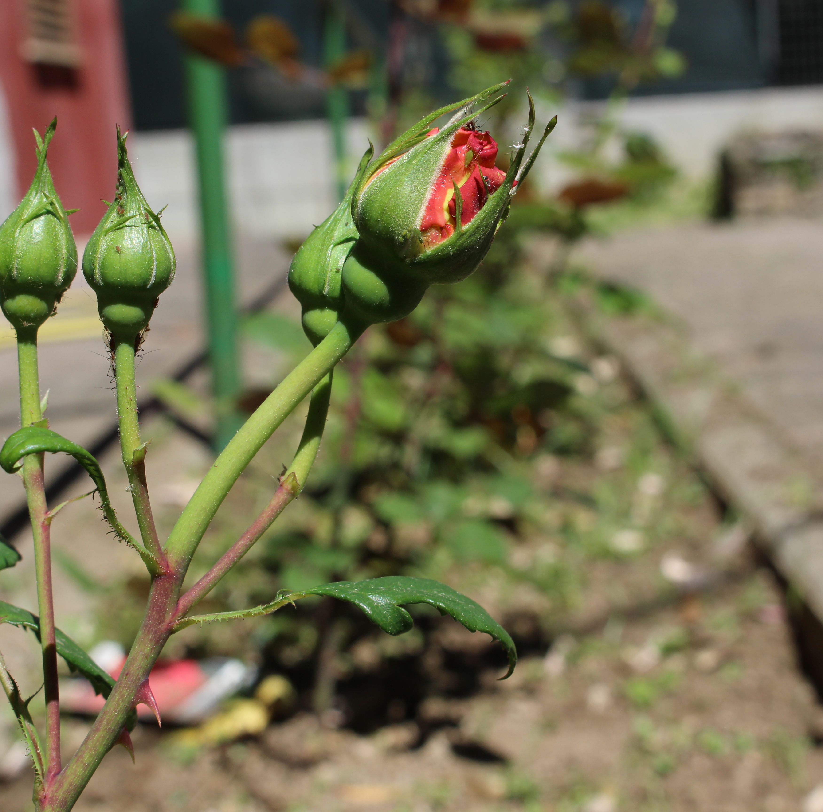
Cultivo
y Cuidado
Responsabilidad de los estudiantes
  Cuidado diario de las plantas.
Actividades prácticas
  Riego.
  Control de las plantas.
  Mantenimiento del jardín.
Aprendizaje clave
  Importancia de la constancia.
  Desarrollo del sentido de la responsabilidad.

Slide 5
Recogida y uso de productos
Recogida de productos:
  Los alumnos cosechan hortalizas y plantas cultivadas.
Documentación del proceso:
  Registro de las actividades realizadas.
  Promover el aprendizaje reflexivo.
  Compartir experiencias con la comunidad.

Slide 6
Evaluación
y compartir
Evaluación de competencias
  Observaciones sistemáticas por parte de los profesores.
  Pruebas prácticas de las competencias adquiridas.
Presentación de los resultados
  Puesta en común de los trabajos y reflexiones de los alumnos.
  Implicación de la comunidad escolar.
Celebrar los éxitos
  Promoción de los logros.
  Valorar el compromiso y las competencias desarrolladas.

